Slide 1
Академичната библиотечна система на БАН
2024

Slide 2
Комплектуване, регистриране и каталогизиране на постъпленията

Slide 3
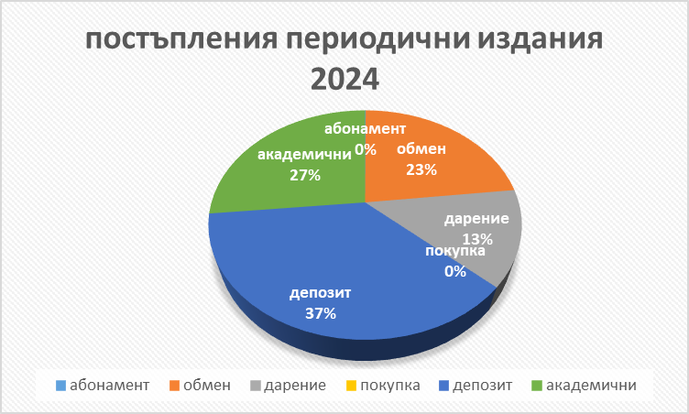

Slide 4



Абонамент до следните онлайн електронни ресурси
Постоянен национален достъп до пълнотекстовите и
реферативни платформи:

Slide 5
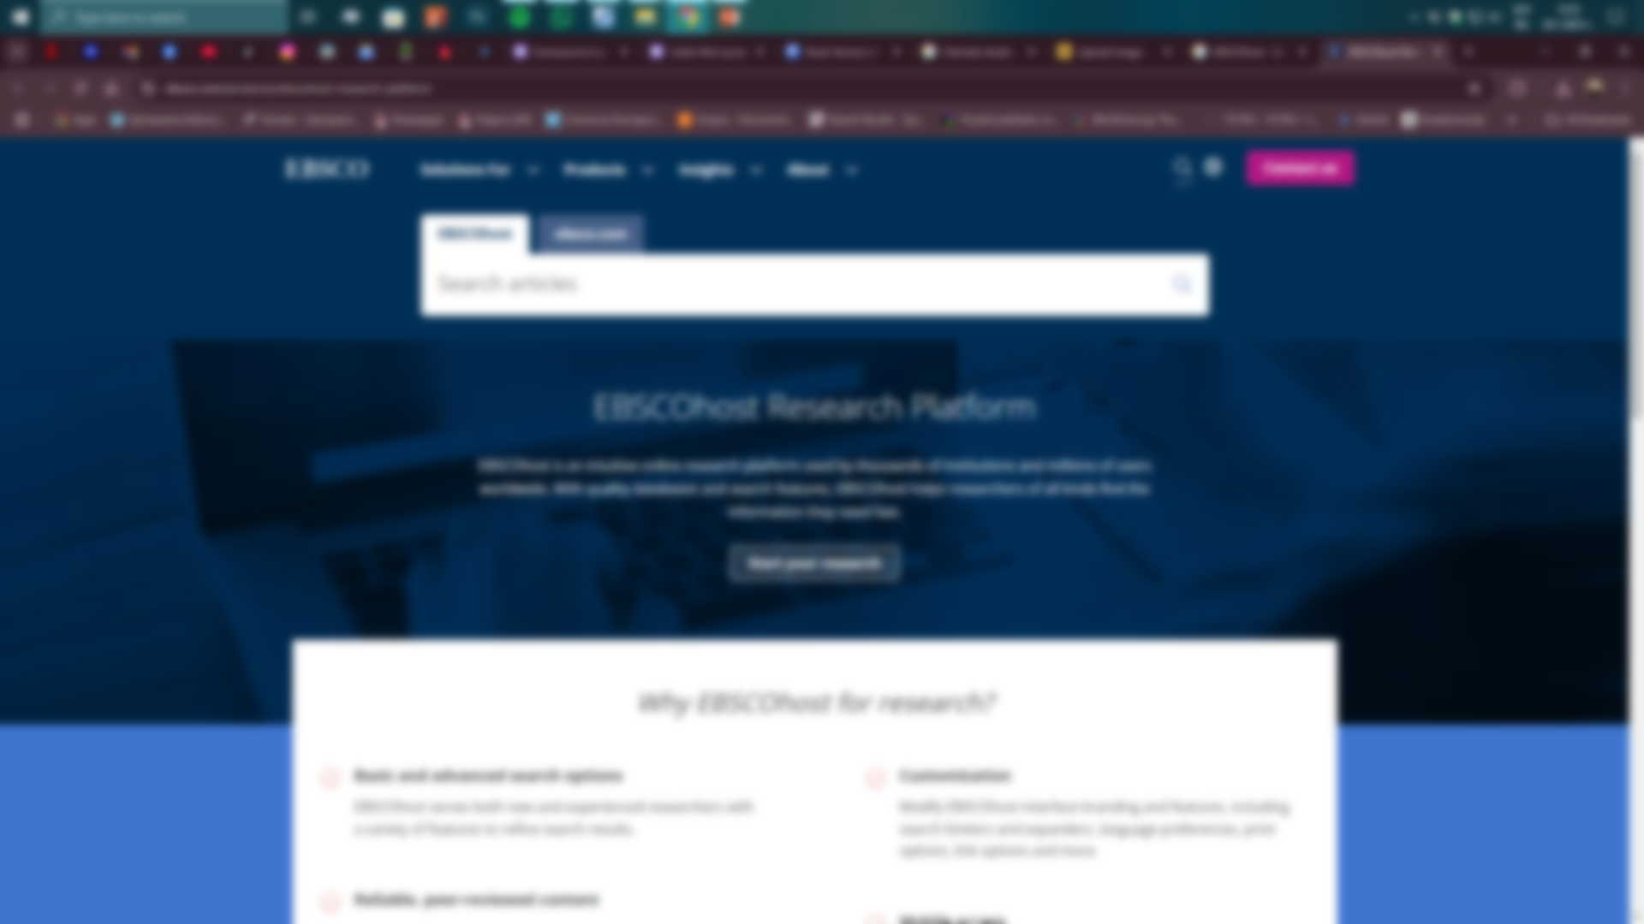



Абонамент до следните онлайн електронни ресурси
Абонамент на БАН за 2024 г. до:
EBSCOhost – достъпна за цялото интернет пространство на БАН;
JSTOR (Sciences and mathematics, Atrs, Humanities,History, Social Sciences)

Slide 6
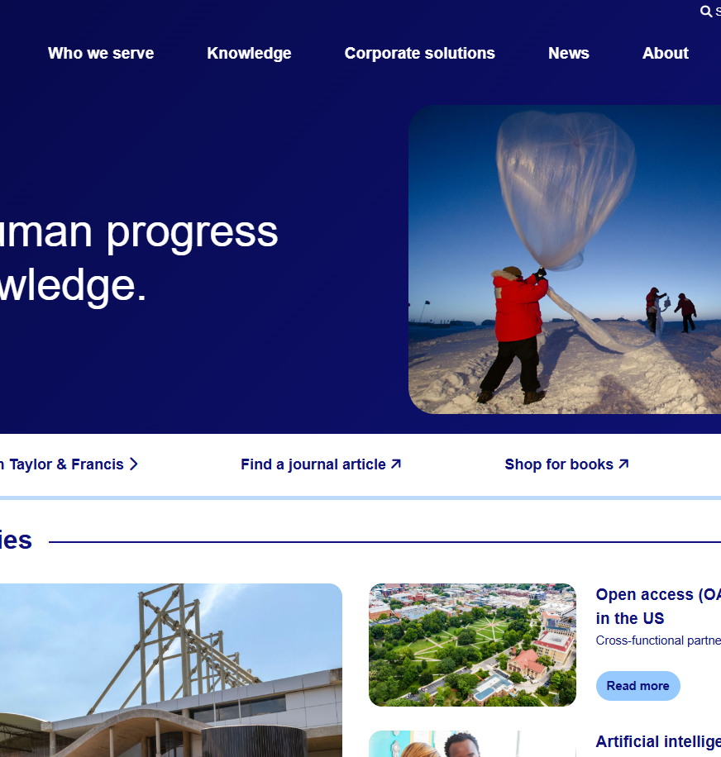
Абонамент до следните онлайн електронни ресурси
Временен достъп:
Колекциите електронни книги на Taylor and Francis за 25 академични и обществени библиотеки в страната, осигурен от Български информационен консорциум – 3 юли - 3 септември 2024 г.
Достъп от цялото интернет пространство на БАН
ВАЖИ ЗА: ВНИМАНИЕ СТАЦИОНАРНИ IP АДРЕСИ!

Slide 7



За използване на ел. бази и новите функционалности, които предлагат, бяха проведени няколко уебинара:
De Gruyter
D
S
Scopus
Effective Scopus AI Integration: Practical strategies for University Librarians and Researchers (информационен уебинар на Scopus) – 26 ноември 2024 г.
Assesssing the Impact: Transformative Agreements in Scholarly Publishing (информационен уебинар на De Gruyter) – 21 март 2024 г.
Clarivate Analitycs:
C
G
De Gruyter
Уебинар на Clarivate относно Journal Citation Reports – 25 юни 2024 г.
Taming the dragon: Librarians, creativity and AI (информационен уебинар на De Gruyter) –
5 декември 2024 г.

Slide 8
Ползването на ел. ресурси се осъществява от IP пространството на БАН
База данни | JSTOR | EBSCO | Web of Science | SCOPUS | ScienceDirect
Брой търсения (2021) | 1479 | 1161 | 26683 | 136535 | 250430
Брой търсения (2022) | 4215 | 1999 | 17124 | 136456 | 262184
Брой търсения (2023) | 7976 | 1211 | 78896 | 143039 | 286420
Брой търсения (2024) | 4447 | 1299 | 85910 | 151531 | 303612

Slide 9
Обслужване на читателите
Регистрирани читатели: | ЦБ | СБ
БАН | 420 | 4 847
Външни | 220 | 1 238
Общо | 674 | 6085
Общ брой на ползваните библиотечни документи | За домашен прочит | Читалня | Общо
ЦБ | 3956 | 4463 | 8419
СБ | 38483 | 37959 | 71521
Заемна посещения
ЦБ | 5689
СБ | 33828

Slide 10

Обслужване на читателите
По МЗС изпълнени поръчки – 340 броя (книги, статии);
По ММЗС изпълнени поръчки - 6 бр.;
По МЗС в СБ регистрираните изпълнени поръчки са 29.

Slide 11
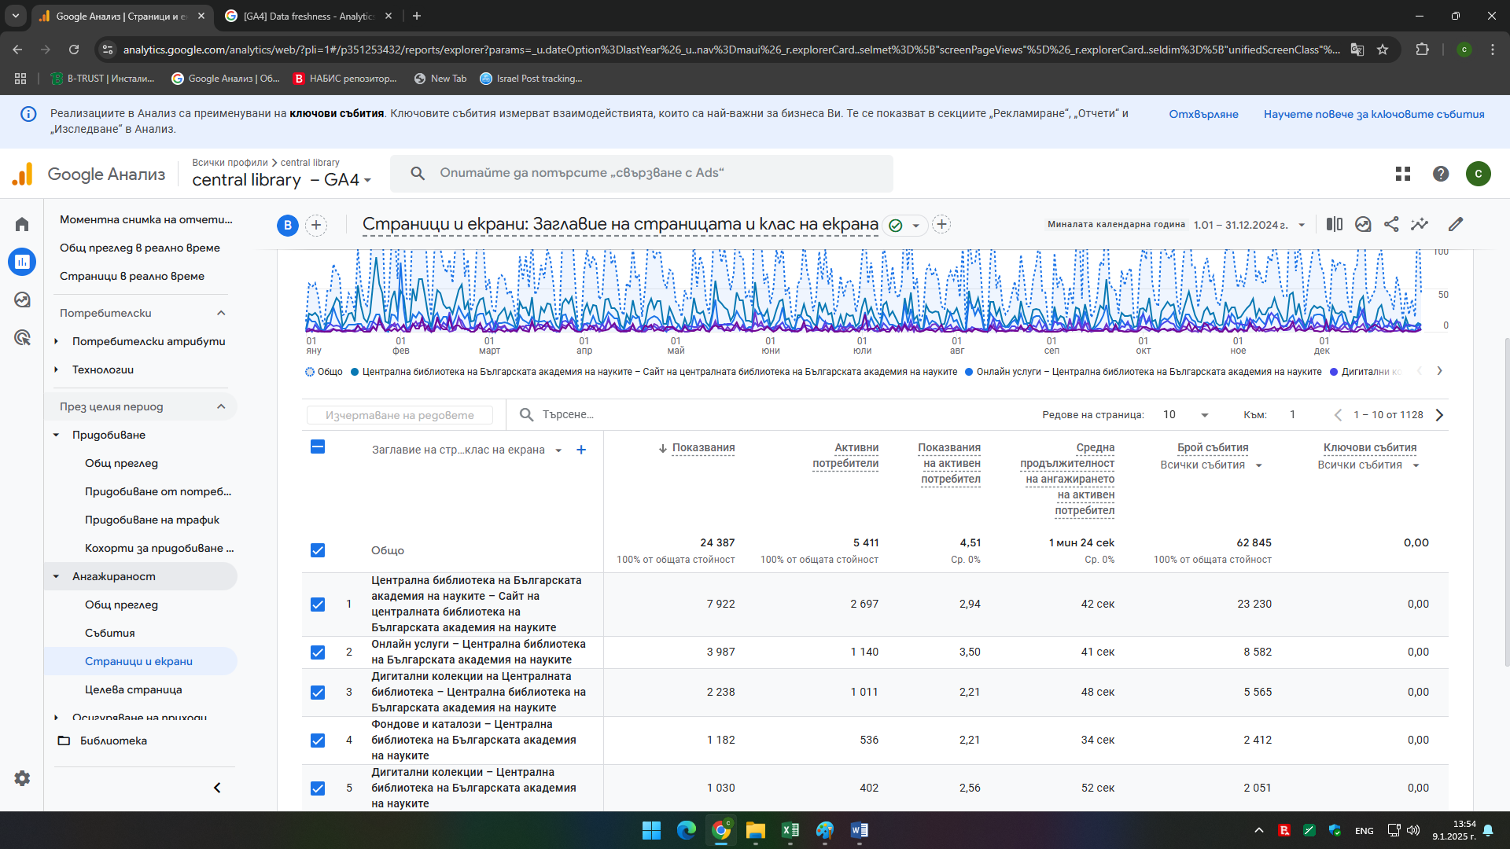
Графиката илюстрира посещенията в сайта на библиотеката през 2024 г.

Slide 12

Ретроконверсия на библиотечните фондове в СБ на БАН
Ретроковерсия на периодични издания
Библиотека | Заглавия | Тома
Геология | 20 | 851
История | 21 | 1294
Литература | 35 | 4049
Математика | 115 | 4394
Физика | 1 | 323
общо |  | 10911

Slide 13

Ретроконверсия на библиотечните фондове в СБ на БАН
Ретроковерсия на книги
Библиотека | Заглавие | Тома
Енциклопедия | Биб. запис -55 бр. | Item-330
Литература | Биб запис -1903 бр.; LIT1-2012 | Item-1813
Право | Биб. запис- 150 бр.
Минералогия | Биб. запис – 2 бр.
Бълг. ез. | Биб. запис- 61 бр. | Item - 70

Slide 14
Инвентаризация в Академичната библиотечна система
Енциклопедия – 10% инвентаризация
Бълг. Език – Частична инвентаризация 10 %
Право – Частична инвентаризация 10 %
Икономика – Частична инвентаризация 20%
Гора – Частична инвентаризация 20 %
Археология – Частична инвентаризация 5 %
Геология – Частична инвентаризация 5 %
Арх. Музей – Частична инвентаризация 5 %
Литература – Частична инвентаризация 5 %
Космос – Частична инвентаризация-10%
История – Частична инвентаризация 5 %
Демография – Частична инвентаризация 10 %
Психология – Частична инвентаризация 10%
Централна библиотека на БАН – 3,5%

Slide 15

Вторичен подбор в СБ на БАН
Енциклопедия
Астрономия
Литература
История
Икономика

Slide 16
Отчислени библиотечни документи през 2024
от академичния фонд
 |  |  | КНИГИ
начин на постъпление | Т о м о в е /бр./ |  |  | Стойност /лв./
 | ЦБ | СБ на ПНЗ | Общо | ЦБ | СБ на ПНЗ | Общо
абонамент |  |  | 0 |  |  | 0,00
покупка | 15 | 94 | 109 | 126,00 | 169,34 | 295,34
обмен | 3 | 27 | 30 | 0,26 | 165,84 | 166,10
депозит | 19 | 9 | 28 | 89,74 | 9,54 | 99,28
дар |  | 38 | 38 |  | 163,48 | 163,48
 | 37 | 168 | 205 | 216,00 | 508,20 | 724,20

Slide 17
Единният академичен библиотечен фонд към 31.12. 2024 г.
възлиза на 2 124 111т.
Начин | Общо | Книги | Период. | Специални видове издания
на постъпление | т. | т. | издания | Нотни | Картограф. | Графични | Дисертации | Микро | Ел. | Общо
 |  |  | т. | изд. | изд. | изд. |  | филми | носители
1 | 2 | 3 | 4 | 5 | 6 | 7 | 8 | 9 | 10 | 11
Единен фонд 31.12.2024 г.
Покупка | 9436 | 2789 | 6653 |  |  |  |  |  |  | 2133
Абонамент | 9696 | 3575 | 6097 |  |  |  |  |  |  | 266
Обмен | 10683 | 4193 | 6517 |  |  |  |  |  |  | 6729
Дарение | 8586 | 3115 | 5458 |  |  |  |  |  |  | 12985
Депозит | 6003 | 1756 | 4246 |  |  |  |  |  |  | 12
Академини издания | 2129 | 234 | 1895 |  |  |  |  |  |  | 0
Единен фонд 2024 г. | 2124111 | 1081264 | 1008872 | 10335 | 2943 | 2613 | 12365 | 2635 | 871 | 109282

Slide 18

Какво предстои през 2025 г.?
Внедряване на Version25 на библиотечно-информационната система ALEPH500;
Преинсталиране на модул Cataloging на всички компютри в академичната библиотечна система;
Провеждане на обучение, с цел запознаване с новите функционалности на Web Opac;
Преминаване изцяло на новата версия до края на 2025 г.

Slide 19




Благодаря за вниманието!
http://cl.bas.bg/
BUY
https://www.facebook.com/clbasbg
SELL
https://www.instagram.com/central.library.bas/
https://youtube.com/channel/Central_Library_BAS

